Slide 1


Slide 2



Trò Chơi Kéo Co

Slide 3


Câu hỏi
15
14
13
12
11
10
9
8
7
6
5
4
3
2
1
0
Điền tiếp vào chỗ trống trong bài “Cô giáo lớp em”
...ghé vào cửa lớp
Xem chúng em học bài
Đáp án: Nắng

Slide 4
Câu hỏi
15
14
13
12
11
10
9
8
7
6
5
4
3
2
1
0
Điền tiếp vào chỗ trống trong bài “Cô giáo lớp em”
Ấm trang vở.....
Đáp án: Thơm tho

Slide 5
Câu hỏi
15
14
13
12
11
10
9
8
7
6
5
4
3
2
1
0
Tất cả các môn học,
Xếp hàng theo từng ô,
Giúp cho bạn biết được,
Sách vở cho mỗi giờ - Là gì?
Đáp án: Thời khóa biểu

Slide 6
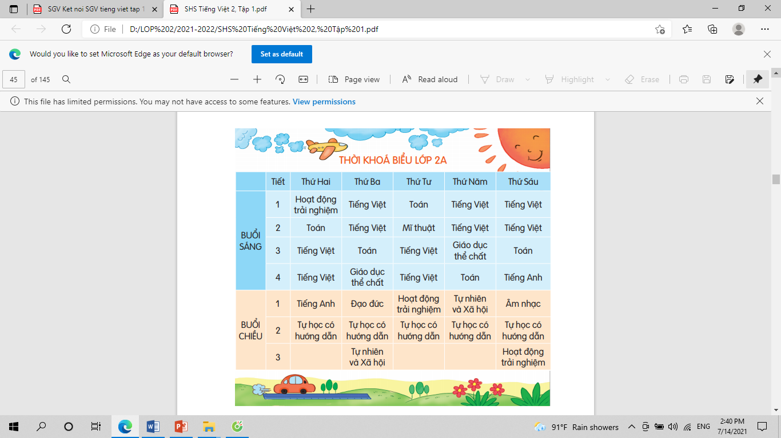
Bài 10: THỜI KHÓA BIỂU

Slide 7
THỜI KHÓA BIỂU
Thời khóa biểu cho biết thời gian học các môn của từng ngày trong tuần. Thời khóa biểu gồm nhiều cột dọc và nhiều hàng ngang. Các bạn học sinh thường đọc thời khóa biểu theo trình tự thứ - buổi - tiết - môn.

Slide 8



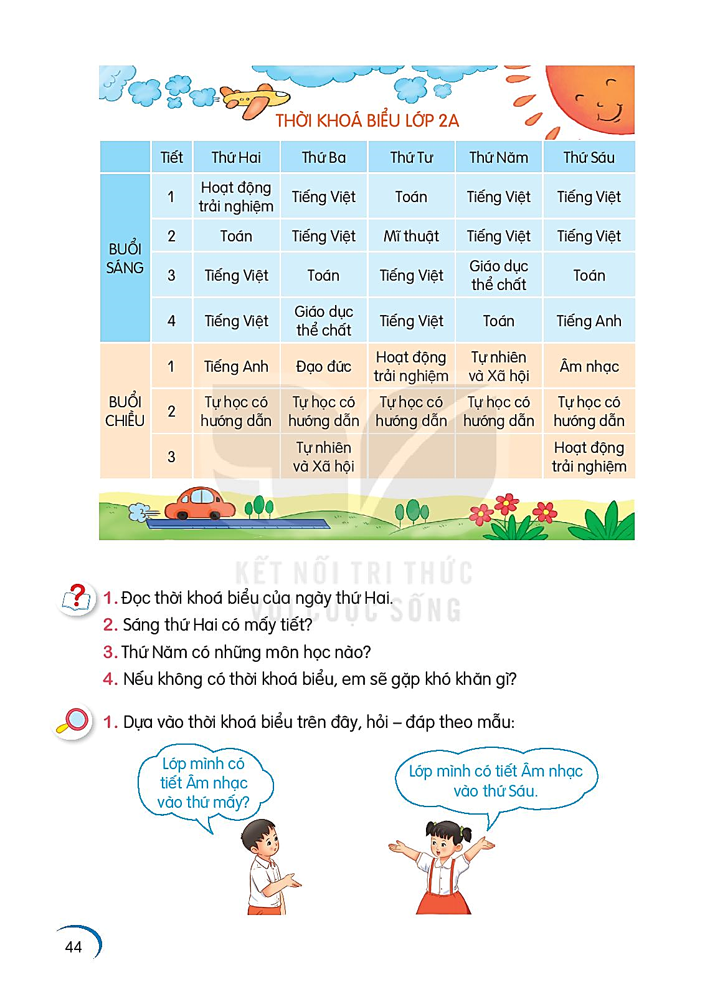
THỜI KHÓA BIỂU
Đọc nối tiếp đoạn
Thời khóa biểu cho biết thời gian học các môn của từng ngày trong tuần. Thời khóa biểu gồm nhiều cột dọc và nhiều hàng ngang. Các bạn học sinh thường đọc thời khóa biểu theo trình tự thứ - buổi – tiết – môn.

Slide 9
THỜI KHÓA BIỂU
Đọc theo nhóm
Thời khóa biểu cho biết thời gian học các môn của từng ngày trong tuần. Thời khóa biểu gồm nhiều cột dọc và nhiều hàng ngang. Các bạn học sinh thường đọc thời khóa biểu theo trình tự thứ - buổi – tiết – môn.

Slide 10
THỜI KHÓA BIỂU
Đọc toàn bài
Thời khóa biểu cho biết thời gian học các môn của từng ngày trong tuần. Thời khóa biểu gồm nhiều cột dọc và nhiều hàng ngang. Các bạn học sinh thường đọc thời khóa biểu theo trình tự thứ - buổi – tiết – môn.

Slide 11


Trả lời câu hỏi

Slide 12
Đọc thời khóa biểu của ngày thứ hai

Slide 13
2. Sáng thứ Hai có mấy tiết?

Slide 14
3. Thứ Năm có những môn học nào?

Slide 15
4. Nếu không có thời khóa biểu con sẽ gặp khó khăn gì?
Nếu không có thời khóa biểu, em sẽ không nắm được lịch học các ngày trong tuần, do đó sẽ không chủ động sắp xếp được việc học của mình.

Slide 16
Luyện tập

Slide 17
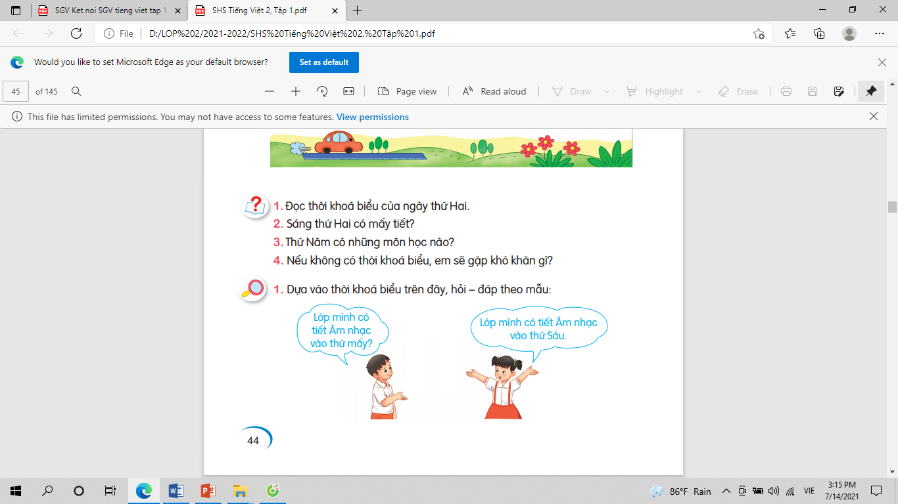
Luyện tập theo văn bản đọc

Slide 18
THỜI KHÓA BIỂU – LỚP 2A3
Buổi | Tiết | Thứ 2 | Thứ 3 | Thứ 4 | Thứ 5 | Thứ 6
Sáng | 1 | Hoạt động trải nghiệm | Tiếng Việt | Tiếng Việt | Tiếng Việt | Tiếng Việt
 | 2 | Tiếng Việt | Tiếng Việt | Tiếng Việt | Tiếng Việt | Tiếng Việt
 | 3 | Tiếng Việt | Toán | Toán | Toán | Toán
 | 4 | Mĩ thuật | Đạo đức | Thể dục | Hoạt động trải nghiệm | Hoạt động tập thể
 | 5 | Toán
Chiều | 1 | Tự nhiên xã hội | Hướng dẫn học | Tự nhiên xã hội | Hướng dẫn học | Hướng dẫn học
 | 2 | Hướng dẫn học | Hoạt động tập thể | Giáo dục thể chất TC | Đọc sách | Hoạt động trải nghiệm
 | 3 | Tiếng Anh | Giáo dục thể chất | Âm Nhạc | Tiếng Anh | Mĩ thuật tăng cường
 | 4 |  | Kĩ năng sống | Hướng dẫn học | Kĩ năng sống

Slide 19
Luyện tập theo văn bản đọc
2. Nói một câu giới thiệu môn học hoặc hoạt động ở trường mà em thích.
Tiếng Việt là môn học tôi yêu thích nhất.

